Slide 1
知社
数据库表设计说明答辩
组长：梁晓键
组员：彭三福 唐靖钧 邹铭鸿 王嘉泓
陈凯琳 林智信 吕宇昕 杨泽

Slide 2
01.E_R图展示
CONTENTS
02.数据库表展示
03.改进

Slide 3
01
E_R图展展示
PART ONE

Slide 4
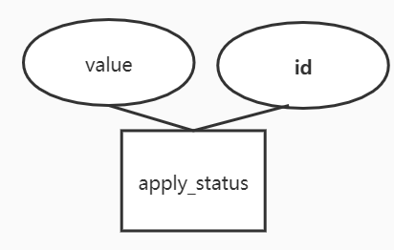
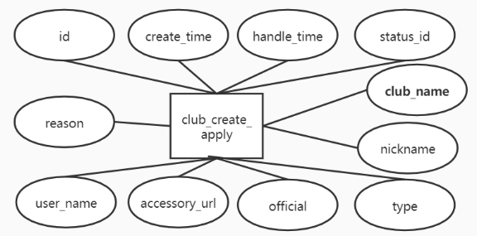
01
E_R图展示
1.申请状态实体
2.创建社团申请实体
其他的申请类实体例如入club_join_apply 、chief_change_apply等与此类似就不一一列出

Slide 5
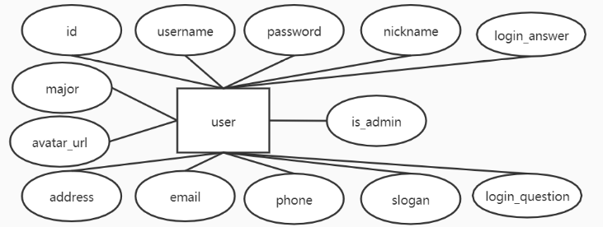
01
E_R图展示
3.用户实体展示
login_question、login_answer：用户忘记密码时修改密码。
Is_admin：判断该用户是否为系统管理员
Slogan：用户个人简介
Avatar_url：用户头像存储路径

Slide 6
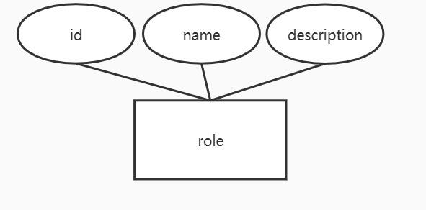
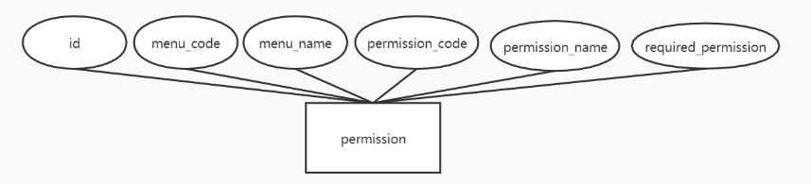
01
E_R图展示
4.角色实体展示
5.权限实体展示

Slide 7
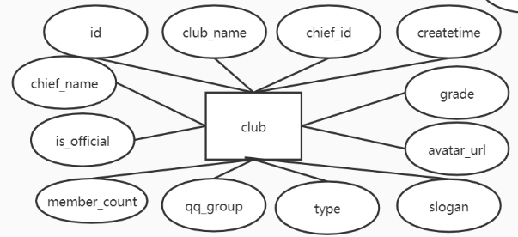
01
E_R图展示
6.社团实体展示
Slogan：社团简介
Avatar_url：社团头像存储路径
Chief_id：社长id

Slide 8
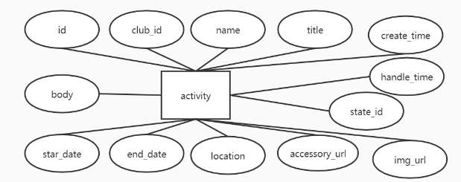
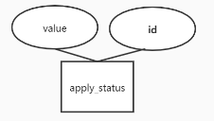
01
E_R图展示
7.活动实体展示
8.活动状态实体展示

Slide 9
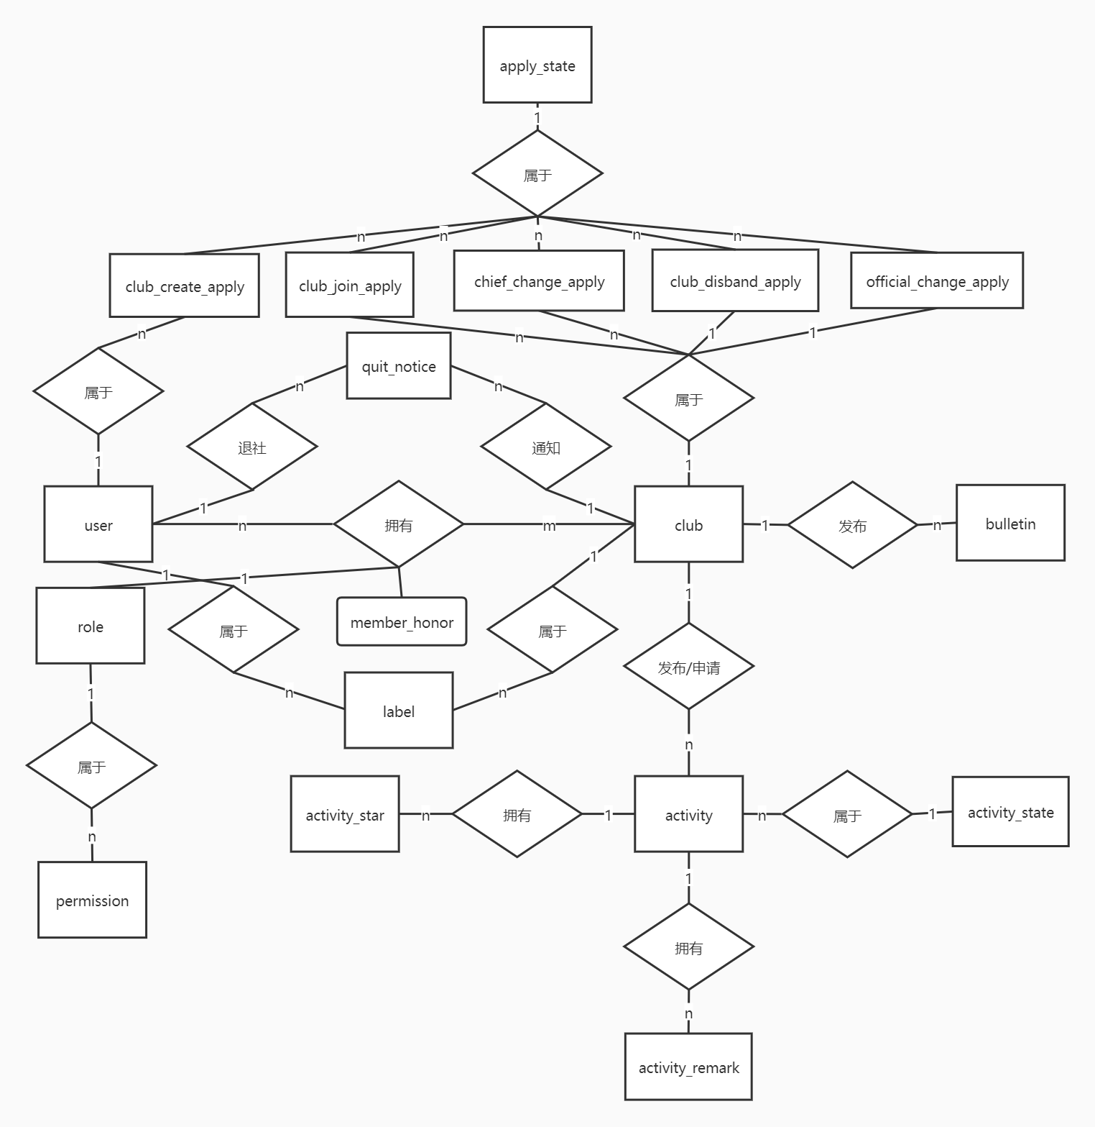
01
E_R图展示
9.完整关系展示

Slide 10
02
数据库表展示
PART TWO

Slide 11
02
数据库表展示
1.声明
数据库软件名称：mysql5
数据库名称：zhishe_db
设计约定：
在本系统中，数据库的设计采用面向对象的设计方法，首先进行对象实体的设计，最后将对象 持久化到数据库中。
所有数据表第一个字段都是系统内部使用主键列，自增字段，不可空，名称为：id。

Slide 12
02
数据库表展示
2.1 user表展示
字段名 | 数据类型 | 长度 | 主键 | 外键 | 非空 | 描述
id | int |  | 是 |  | 是 | 自增ID
username | varchar | 50 |  |  | 是 | 用户名
password | varchar | 50 |  |  | 是 | 密码
nickname | varchar | 50 |  |  |  | 昵称
question | varchar | 1000 |  |  |  | 密保问题
answer | varchar | 1000 |  |  |  | 答案
avatar_url | varchar | 255 |  |  |  | 头像地址
major | varchar | 50 |  |  |  | 专业
address | varchar | 255 |  |  |  | 地址
phone | varchar | 11 |  |  |  | 联系方式
email | varchar | 30 |  |  |  | 电子邮箱
slogan | varchar | 1000 |  |  |  | 签名

Slide 13
02
数据库表展示
2.2 club表展示
字段名 | 数据类型 | 长度 | 主键 | 外键 | 非空 | 描述
id | int |  | 是 |  | 是 | 自增ID
name | varchar | 50 |  |  | 是 | 社团名
chief_id | int |  |  | 是 | 是 | 社长id
create_time | datetime |  |  |  | 是 | 创建时间
is_official | int |  |  |  |  | 是否正式
grade | int |  |  |  |  | 等级
qq_group | varchar | 10 |  |  |  | qq群
slogan | varchar | 1000 |  |  |  | 简介
avatar_url | varchar | 255 |  |  |  | 图像
type | varchar | 20 |  |  |  | 社团类型
member_count | int |  |  |  |  | 成员数

Slide 14
02
数据库表展示
2.3 user_club_rel表展示
字段名 | 数据类型 | 长度 | 主键 | 外键 | 非空 | 描述
id | int |  | 是 |  | 是 | 自增ID
user_id | int |  |  | 是 |  | 用户id(on delete cascade)
club_id | int |  |  | 是 |  | 社团id(on delete cascade)
honor_id | int |  |  | 是 |  | 头衔id
credit | int |  |  |  |  | 积分
role_id | int |  |  | 是 |  | 角色id
2.4 honor表展示
字段名 | 数据类型 | 长度 | 主键 | 外键 | 非空 | 描述
id | Int |  | 是 |  | 是 | 自增ID
name | varchar | 50 |  |  |  | 名称
description | varchar | 255 |  |  |  | 描述

Slide 15
02
数据库表展示
2.5 role表展示
字段名 | 数据类型 | 长度 | 主键 | 外键 | 非空 | 描述
id | int |  | 是 |  | 是 | 自增ID
name | varchar | 50 |  |  |  | 角色名称
description | varchar | 255 |  |  |  | 角色描述
2.6 role_permission表展示
字段名 | 数据类型 | 长度 | 主键 | 外键 | 非空 | 描述
id | int |  | 是 |  | 是 | 自增ID
role_id | int |  |  | 是 |  | 角色id(on delete cascade)
permission_id | int |  |  | 是 |  | 权限id(on delete cascade)
2.7 permission表展示
字段名 | 数据类型 | 长度 | 主键 | 外键 | 非空 | 描述
id | int |  | 是 |  | 是 | 自增ID
menu_code | varchar | 50 |  |  |  | 菜单编码
menu_name | varchar | 50 |  |  |  | 菜单名称
permission_code | varchar | 50 |  |  |  | 权限编码
permission_name | varchar | 50 |  |  |  | 权限名称
required_permission | int |  |  |  |  | 需事先权限

Slide 16
02
数据库表展示
2.8 label表展示
字段名 | 数据类型 | 长度 | 主键 | 外键 | 非空 | 描述
id | int |  | 是 |  | 是 | 自增ID
name | varchar | 50 |  |  |  | 标签名称
2.9 user_label表展示
字段名 | 数据类型 | 长度 | 主键 | 外键 | 非空 | 描述
id | int |  | 是 |  | 是 | 自增ID
user_id | int |  |  | 是 |  | 用户id(on delete cascade)
label_id | int |  |  | 是 |  | 标签id(on delete cascade)
2.10 club_label表展示
字段名 | 数据类型 | 长度 | 主键 | 外键 | 非空 | 描述
id | int |  | 是 |  | 是 | 自增ID
club_id | int |  |  | 是 |  | 社团id(on delete cascade)
label_id | int |  |  | 是 |  | 标签id(on delete cascade)

Slide 17
02
数据库表展示
2.11 activity表展示
字段名 | 数据类型 | 长度 | 主键 | 外键 | 非空 | 描述
id | int |  | 是 |  | 是 | 自增ID
club_id | int |  |  |  |  | 社团id(on delete cascade)
name | varchar | 50 |  |  |  | 活动名称
title | varchar | 50 |  |  |  | 活动标题
body | varchar | 1000 |  |  |  | 活动内容
Img_url | varchar | 255 |  |  |  | 活动图片
star_date | datetime |  |  |  |  | 开始时间
end_date | datetime |  |  |  |  | 结束时间
location | charchar | 255 |  |  |  | 地点
create_at | datetime |  |  |  |  | 创建时间
handle_at | datetime |  |  |  |  | 处理时间
status_id | int |  |  | 是 |  | 状态id
accessory_url | varchar | 255 |  |  |  | 附件地址
2.12 activity_state表展示
字段名 | 数据类型 | 长度 | 主键 | 外键 | 非空 | 描述
id | int |  | 是 |  | 是 | 自增ID
value | varchar | 50 |  |  |  | 状态值

Slide 18
02
数据库表展示
2.13 user_activity_star表展示
字段名 | 数据类型 | 长度 | 主键 | 外键 | 非空 | 描述
id | int |  | 是 |  | 是 | 自增ID
user_id | int |  |  | 是 |  | 用户id(on delete cascade)
activity_id | int |  |  | 是 |  | 活动id(on delete cascade)
2.14 user_activity_remark表展示
字段名 | 数据类型 | 长度 | 主键 | 外键 | 非空 | 描述
id | int |  | 是 |  | 是 | 自增ID
user_id | int | 50 |  | 是 |  | 用户id(on delete cascade)
activity_id | int |  |  | 是 |  | 活动id(on delete cascade)
content | varchar | 1000 |  |  |  | 内容
create_at | datetime |  |  |  |  | 创建时间
update_at | datetime |  |  |  |  | 更新时间

Slide 19
03
改进
PART THREE

Slide 20
03
改进

Slide 21
THANK YOU FOR WATCHING
感谢您的观看

